Slide 1

Grupo 30k
Rodrigo Cosin: rodrigocosin@gmail.com
Wesley: wesleypatricksouza@gmail.com
Erika Lessa : erikalessa@faculdadefia.edu.br
Larissa: larissammonteiro@gmail.com
Orbenia: orbeniajane@yahoo.com.br

Slide 2

O marketing agressivo (de pushs) é eficiente?

Slide 3



Metodologia
Coleta de dados -> Análise -> Visualização
Notes:
https://photoscissors.com/editor/8271011/8fgIz3rl

Slide 4
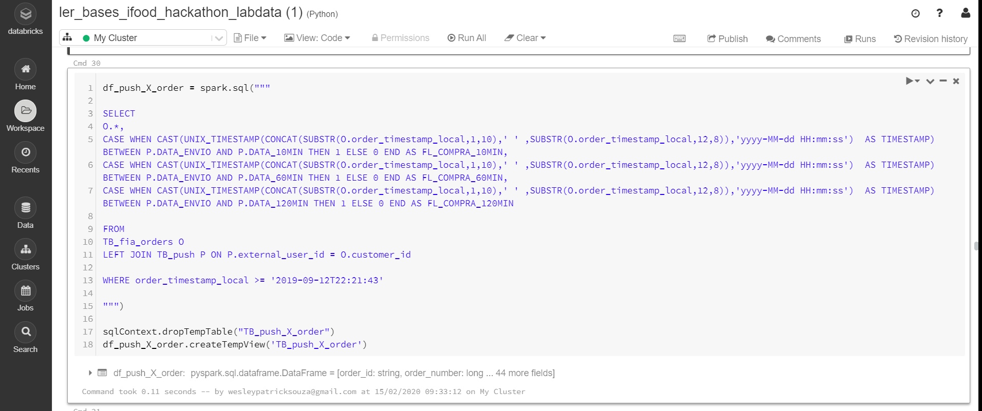

Metodologia

Slide 5
Resultados
1.914.345.450 send
1892031154 received
1641109 bounc
47.925.736 click

Slide 6
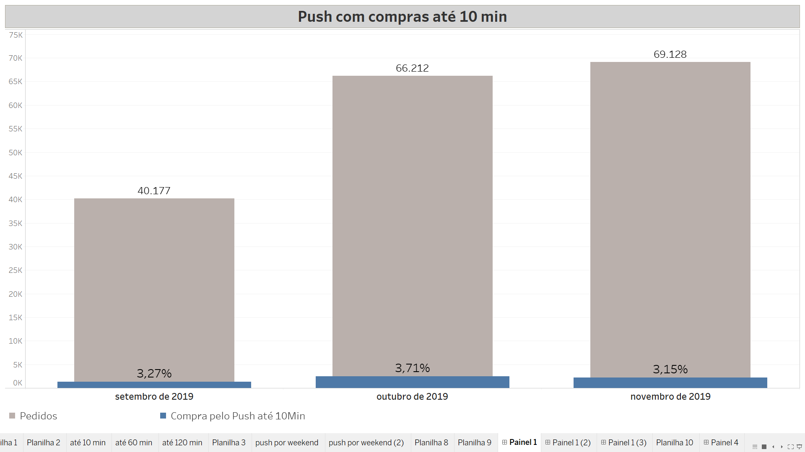
Resultados

Slide 7
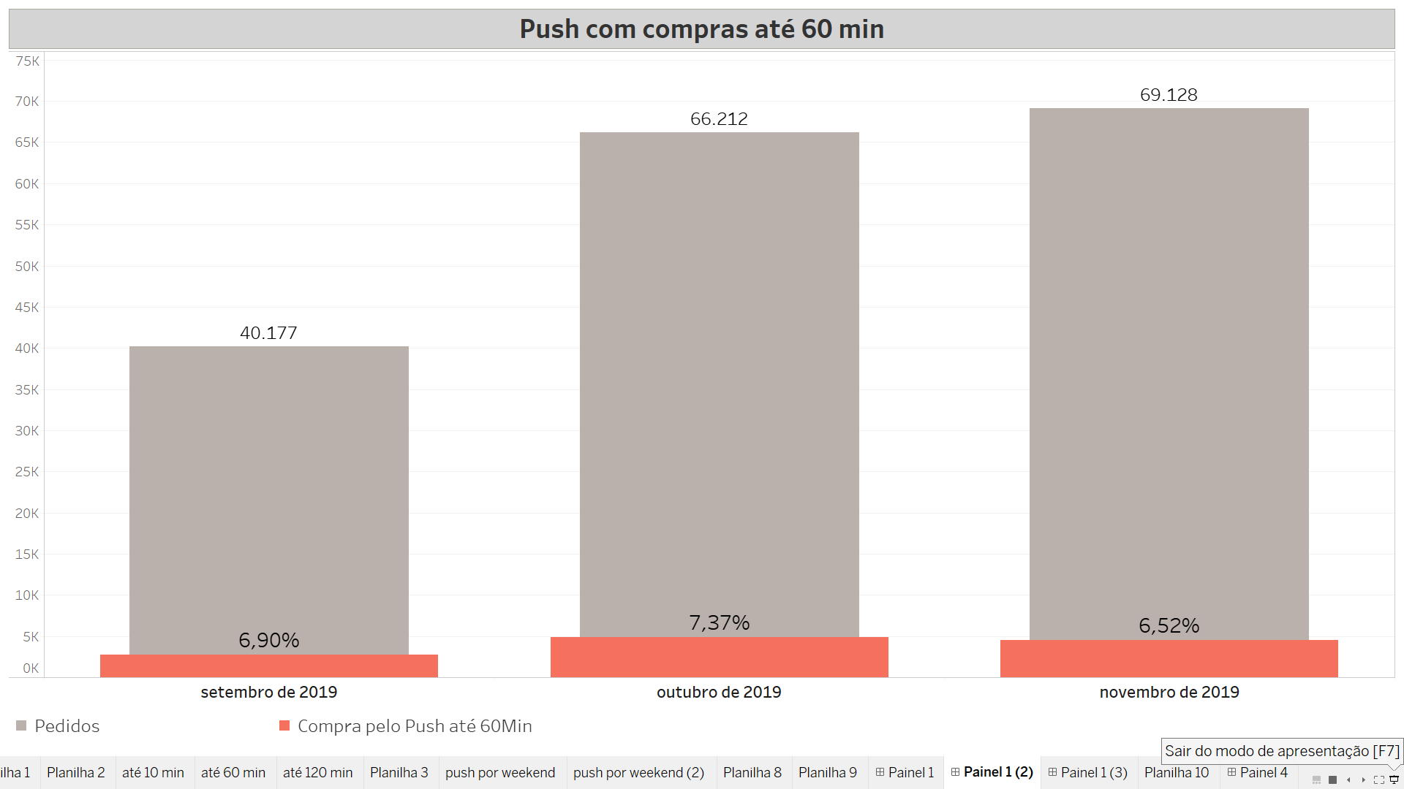
Resultados

Slide 8
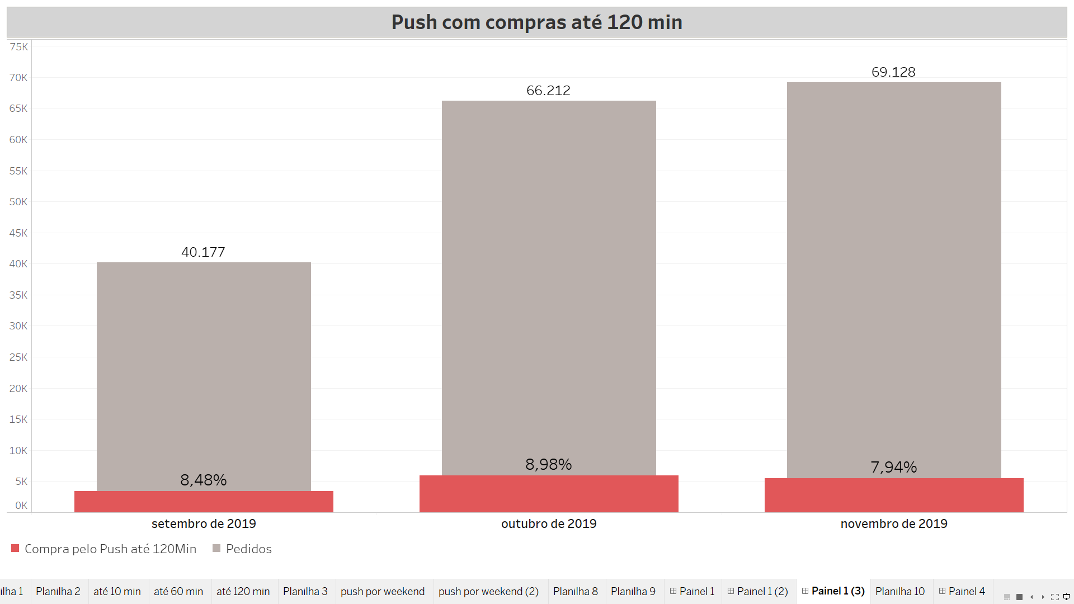
Resultados

Slide 9
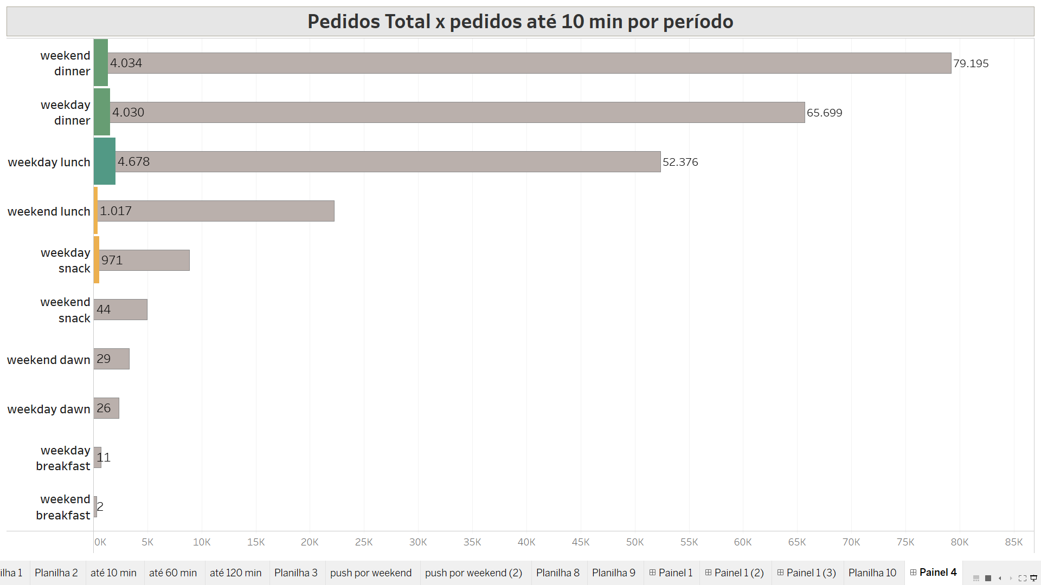
Resultados

Slide 10
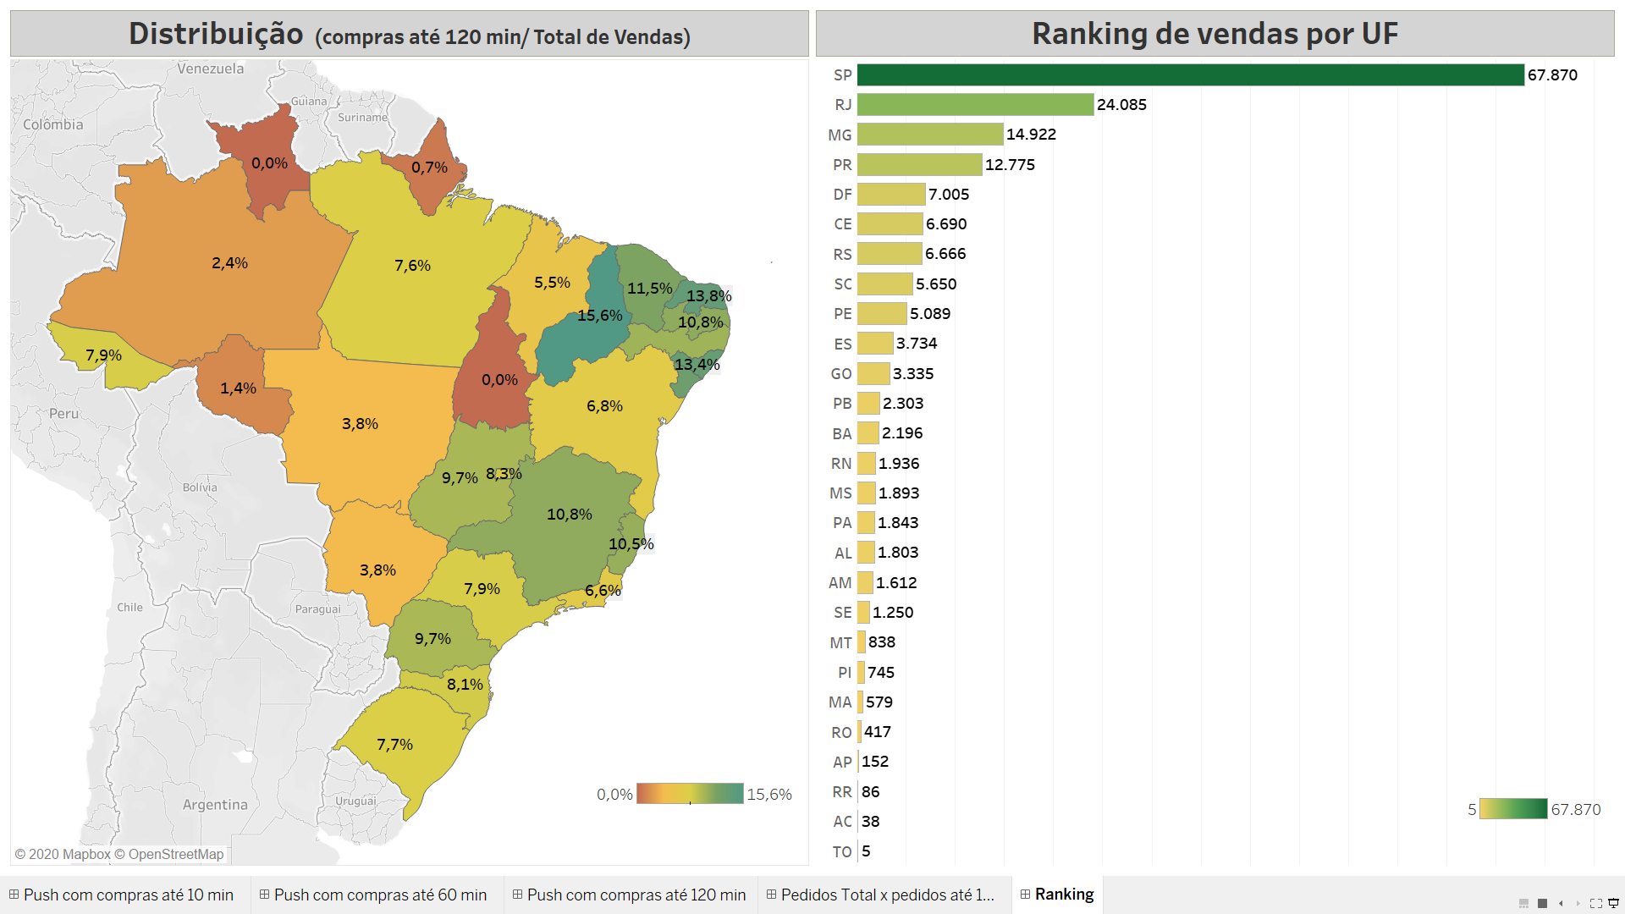
Resultados

Slide 11
Insignt

Slide 12
Próximos passos
Avaliação do ciclo de vida dos usuários de push.
Automatização junto com Tableau.
Construir modelagem para melhorar a segmentação de cada campanha realizada.

Slide 13

Dúvidas

Slide 14
Material
https://github.com/Xeslley/Hackathon_Ifood

Slide 15
Obrigado!

